Slide 1

Вяра и добри дела
(годишен преговор)

Slide 2
Храмът и служителите в него

Slide 3
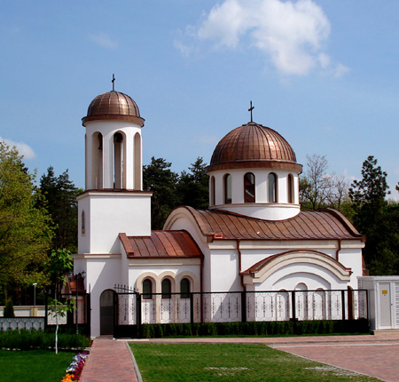
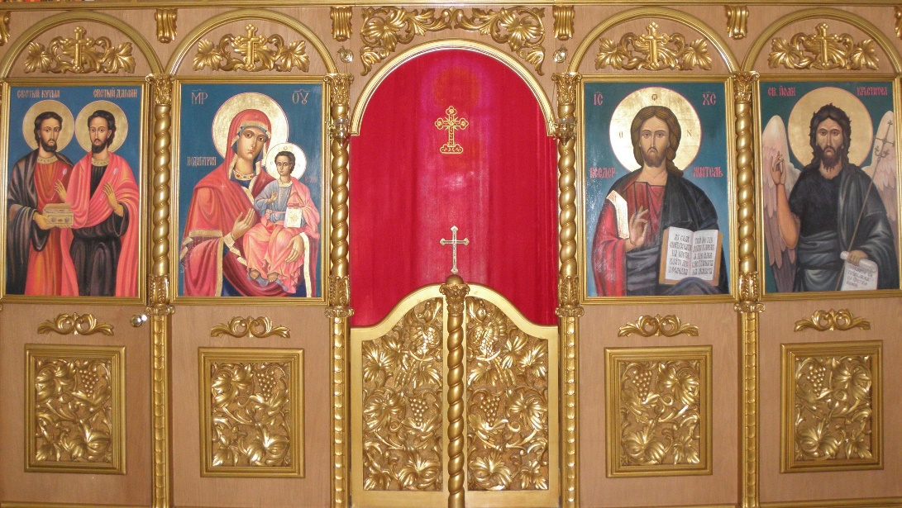
С какво се отличава храмът?
Отговор: Храмът се отличава с голям кръст отгоре и камбанария с камбана. В храма има много икони.
sites.google.com/site/kaliazografova
www.argogroupexact.com

Slide 4
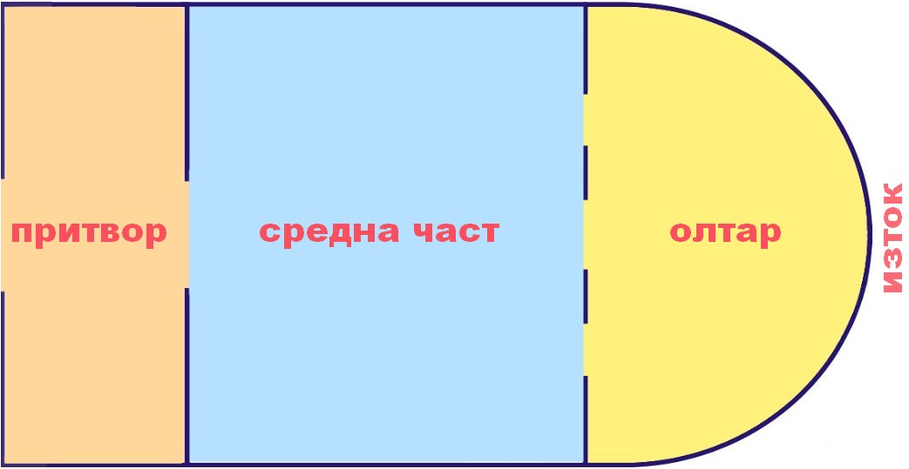
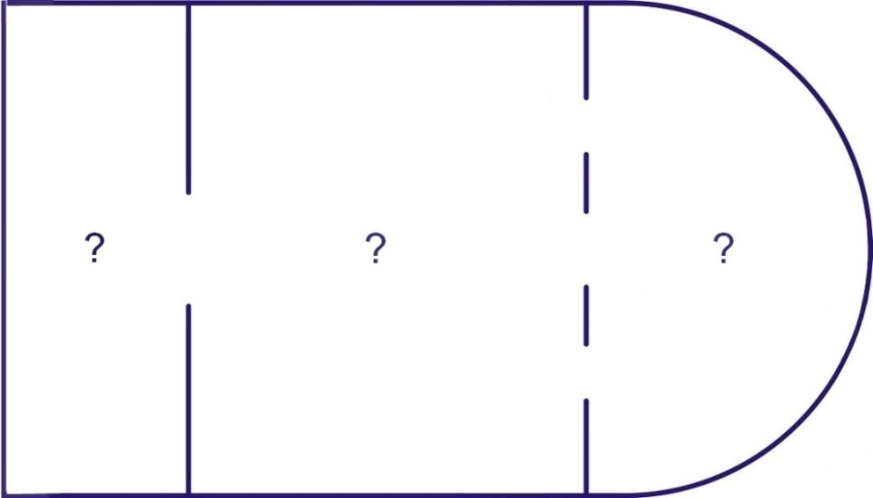
Кои са трите основни части на храма?
Отговор:

Slide 5
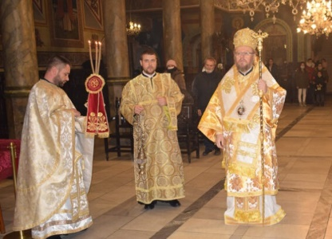
Кои са служителите в храма?
Отговор:
свещеник
дякон
епископ
rousse.info

Slide 6
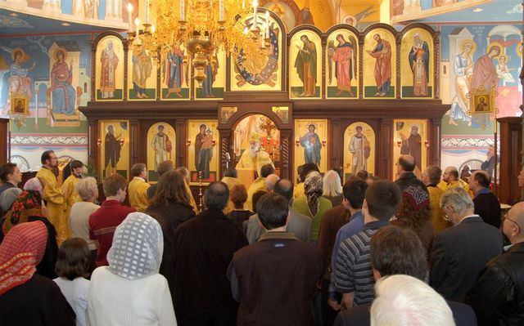
Кое е най-важното богослужение?
Отговор: Божествена света Литургия
ancientfaith.com

Slide 7
Божият Син –
Иисус Христос

Slide 8
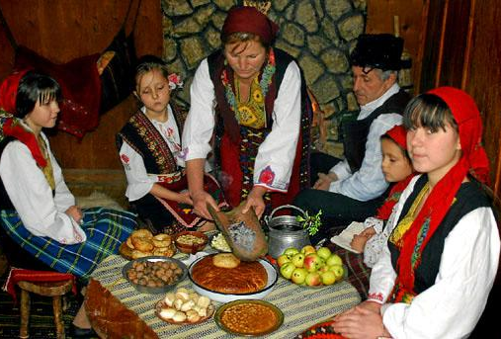
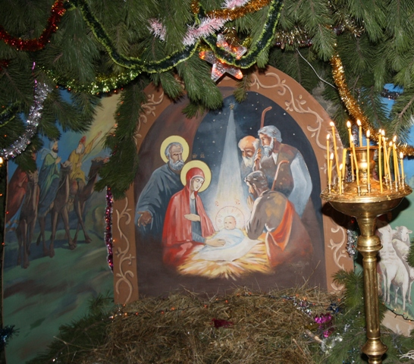
Отговор:
Бъдни вечер Рождество Христово
(24 декември) (25 декември)
Кои два празника са свързани с раждането на Божия Син?
www.flashnews.bg
i.mycdn.me

Slide 9
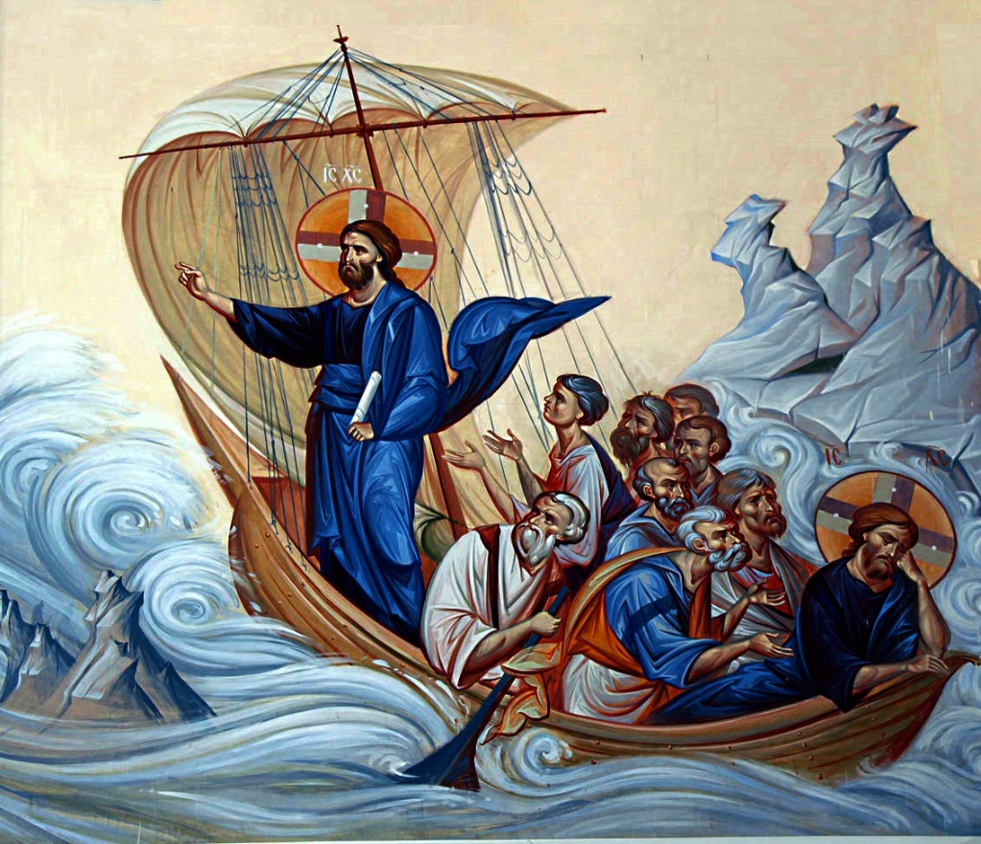
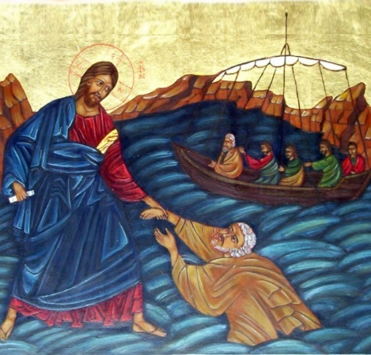
Отговор:
Укротяване на бурята Ходене по водата
За кои чудеса на Иисус Христос, извършени над природата, научихте?
www.daineko.net
www.donquirry.it

Slide 10
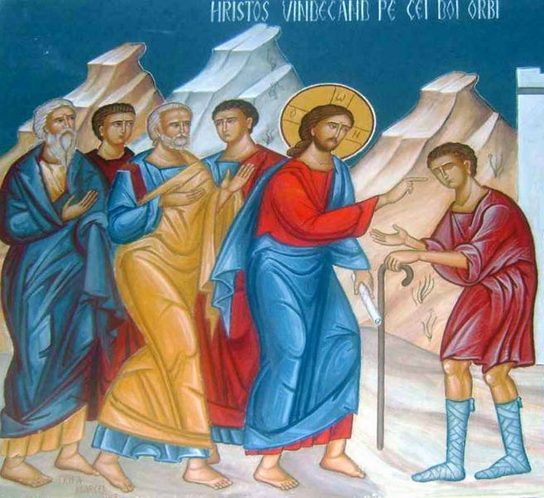
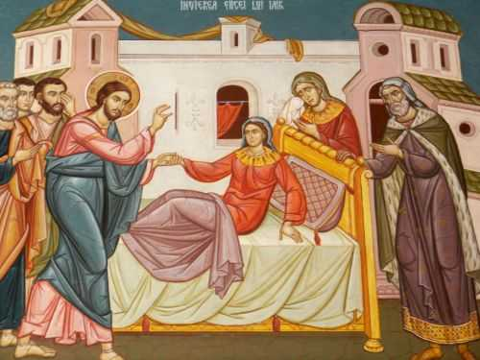
Отговор:
За кои чудеса на Иисус Христос, извършени над хората, научихте?
Възкресяване на дъщерята на Иаир
Изцеляване на слепородения
worldenergynews.gr
doxologia.ro

Slide 11
Света Дева Мария –
Богородица

Slide 12
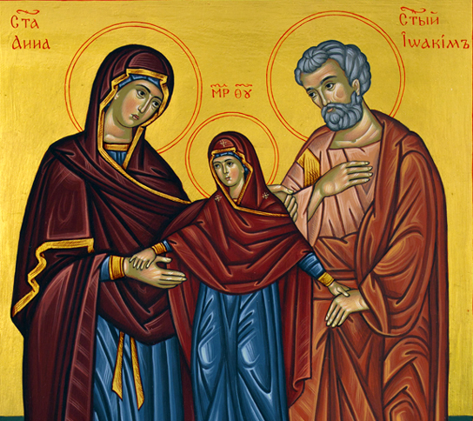
Отговор: свети Йоаким и света Анна
Кои са родителите на света Дева Мария?
liternet.bg

Slide 13
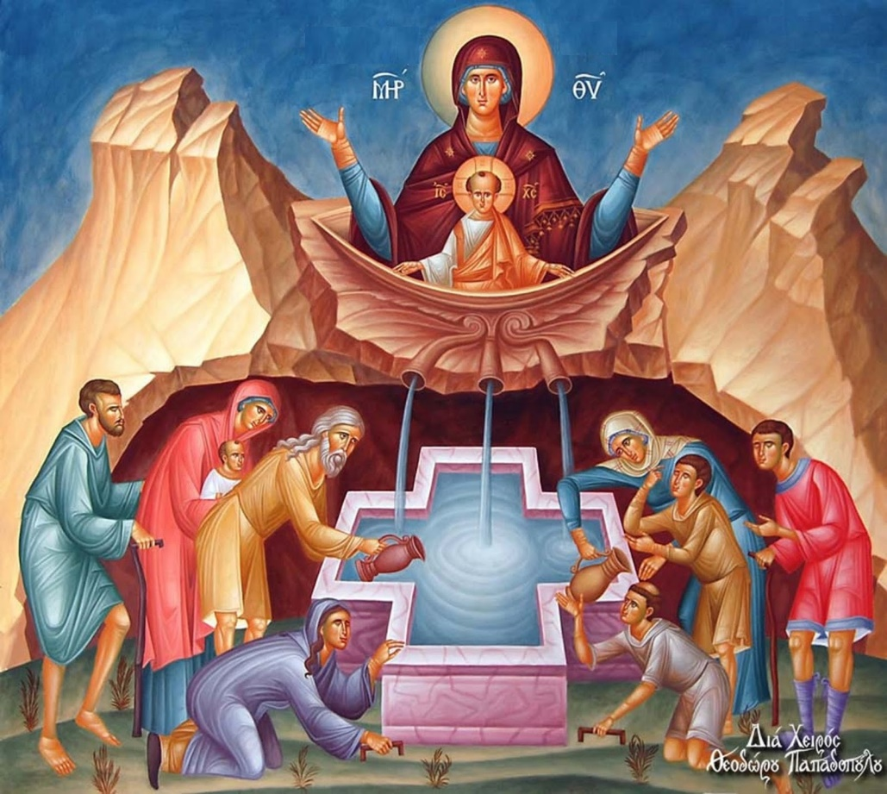
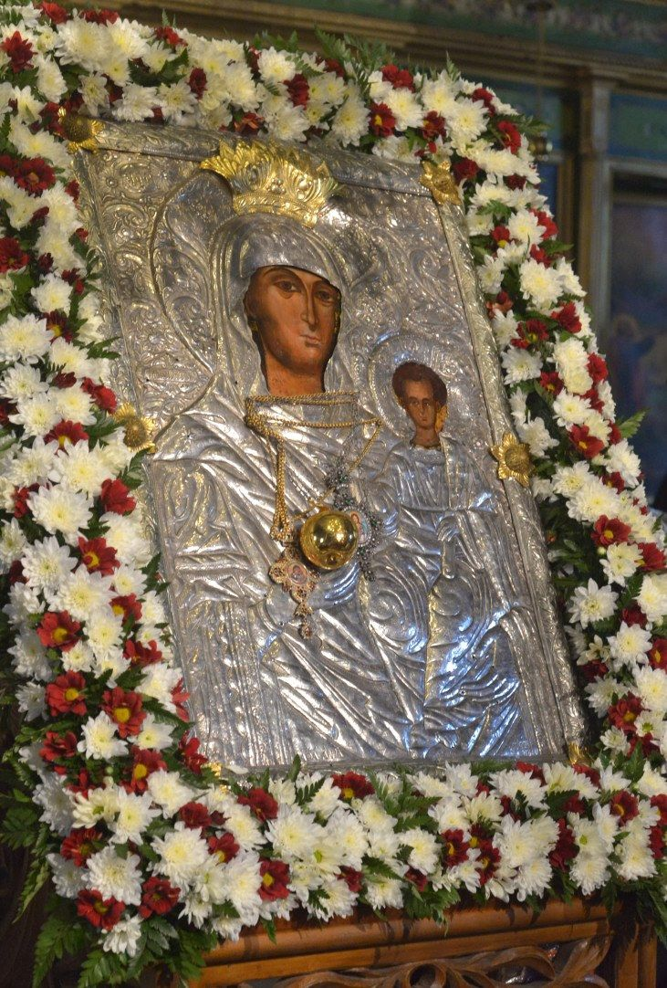
Чудотворна икона на света Богородица
„Живоприемни източник“
За кои чудотворни икони и чудеса на света Богородица научихте?
Отговор:
Чудотворна икона
на света Богородица „Златна ябълка“
chepelare.org

Slide 14
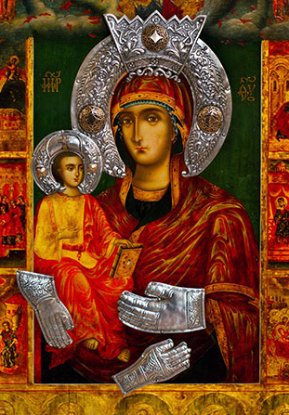
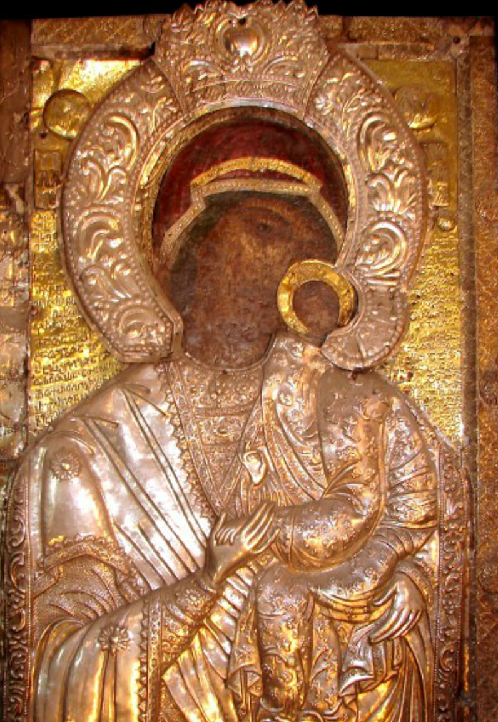
Чудотворна икона на света Богородица
„Троянска - Троеручица“
Чудотворна икона
на света Богородица „Бачковска“
www.visit.troyan.bg
img.haskovo.net

Slide 15
Светците - наши закрилници

Slide 16
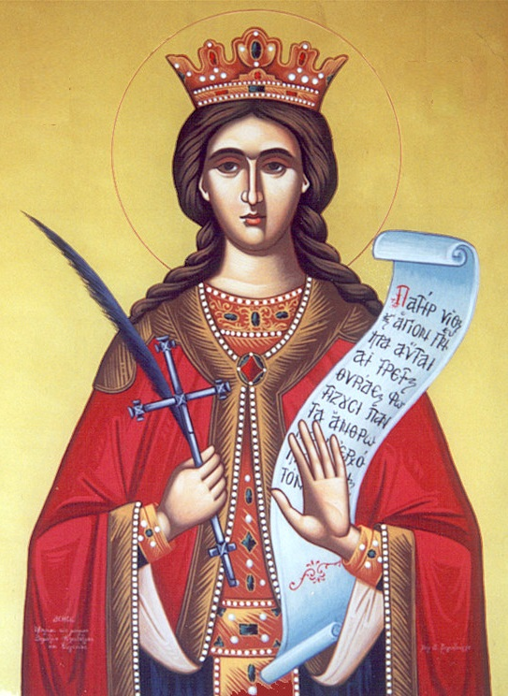
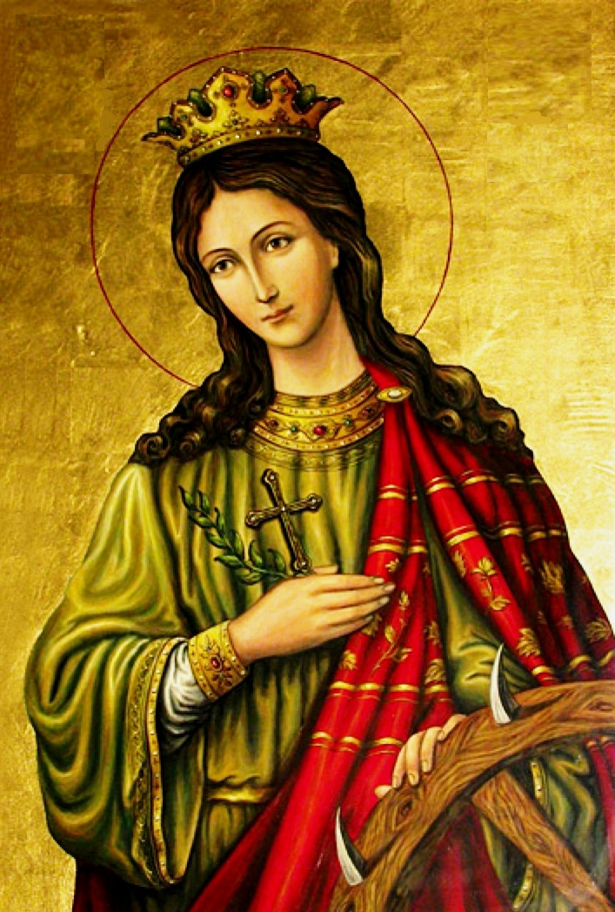
Отговор: света Варвара
(4 декември)
За кои две светици – мъченици научихте?
света Екатерина
(24 ноември)
live.staticflickr.com
verianews.blogy.gr

Slide 17
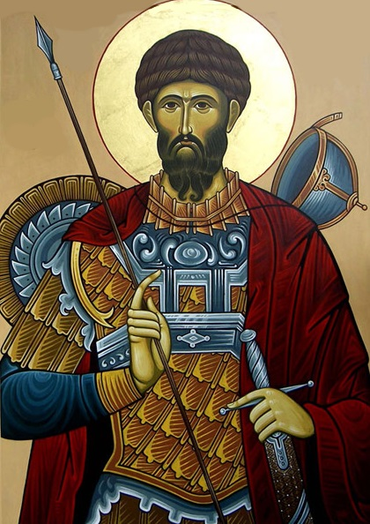
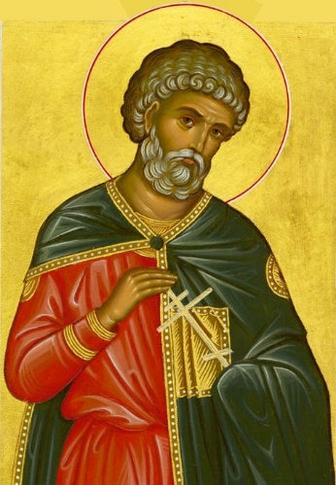
Отговор: свети Теодор Тирон
(17 февруари)
За кои двама светци – воини и мъченици научихте?
свети Мина
(11 ноември)
www.ambioni.ge
damascenegallery.com

Slide 18
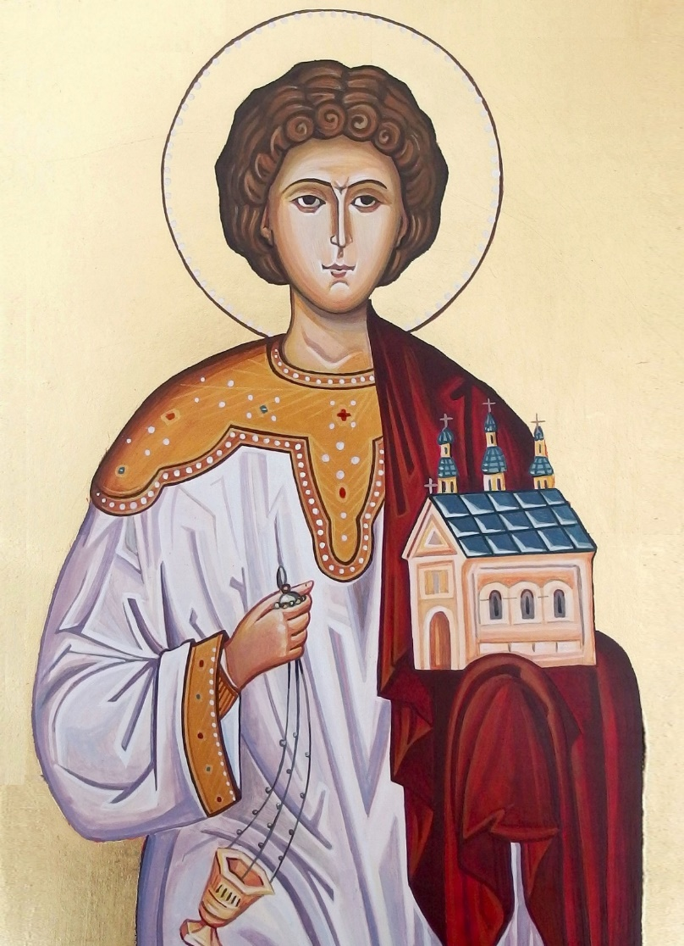
Отговор: свети архидякон Стефан
(27 декември)
Кой светец е първомъченик за вярата?
www.artday.bg

Slide 19
Отговор:
Почитай баща си и майка си, за да ти бъде добре и да живееш дълго на земята.
Кои важни Божии заповеди научихте?
Не лъжесвидетелствай против ближния си.
(Не лъжи!)

Slide 20
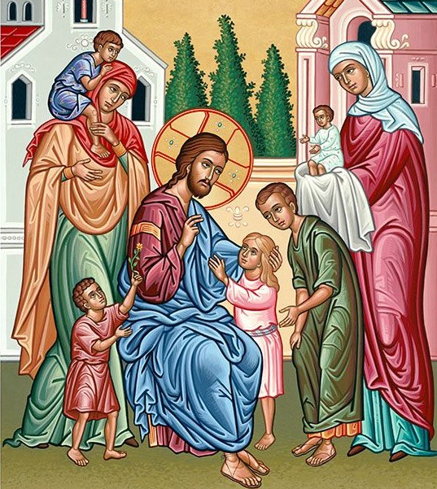
Спасителят Христос обича децата. Той ни учи да вярваме в Бога и да вършим добро!
www.monasteryicons.com

Slide 21
Ако знаете всичко от преговора, вече сте отлично подготвени за тест-изходно ниво. Успех!

Slide 22

ГЛЕДАХТЕ ПРЕЗЕНТАЦИЯ
ПО
Религия
християнство – православие
Вяра и добри дела (годишен преговор)
УРОК 6.7 ОТ ЕЛЕКТРОННИЯ УЧЕБНИК ЗА 2. КЛАС
НА ИЗДАТЕЛСТВО ВИТЕЗДА
съставена от екипа на сайта
„Светлината на храма“

